Slide 1

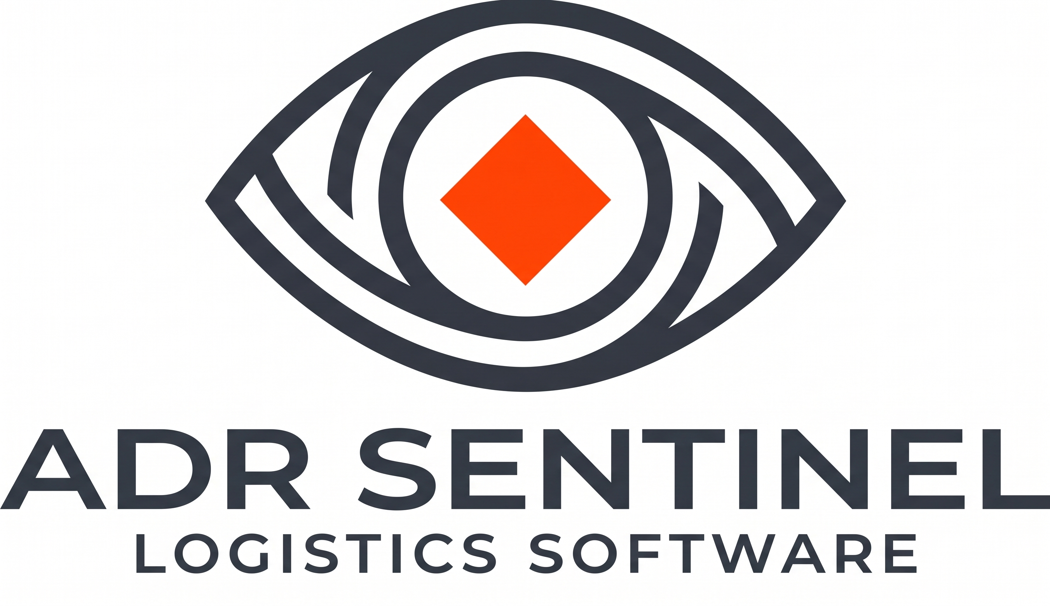

Slide 2

Sicurezza oltre il Rischio
Il “Campo Minato” ADR
Ogni giorno, le aziende di logistica rischiano sanzioni penali e disastri ambientali per errori di carico o percorsi errati.
Incertezza Normativa: Conflitto tra massimizzazione del carico e limiti di sicurezza.
Incompatibilità Chimica: Sostanze che non possono viaggiare insieme (Esplosivi vs Infiammabili).
Proposta di Valore: AdrSentinel annulla l’errore umano, trasformando la legge in codice binario inviolabile.

Slide 3



Tecnologia e Profitto
Core Tecnologico
Architettura Client-Server robusta: Backend Java (SpringBoot) per calcoli complessi e Frontend React per un’interfaccia utente intuitiva.
Ottimizzazione del Carico
Algoritmi avanzati per la “Regola dei 1000 Punti”. Verifica automatica della compatibilità tra classi ADR prima del carico.
Modello di Business
Modello SaaS in abbonamento (mensile, trimestrale, semestrale o annuale) con scontistica progressiva sui piani a lungo termine.

Slide 4
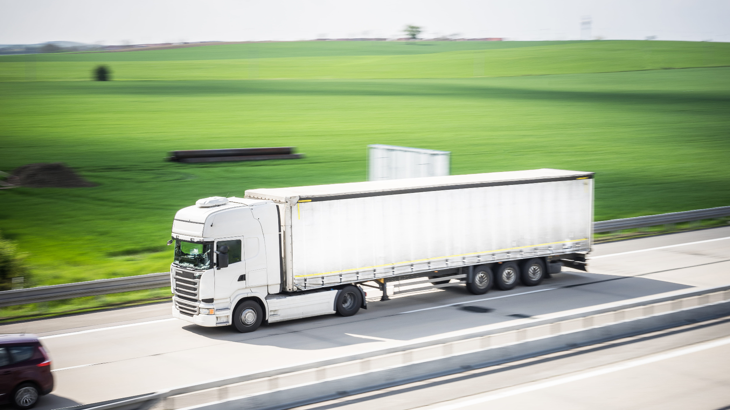
Mercato e Visione Futura
Perchè AdrSentinel?
Target: Aziende di autotrasporto, hub chimici e consulenti ADR che necessitano di tracciabilità immutabile.
Unicità: La legge è “scolpita” nel database (DDD). Ogni inserimento illegale viene bloccato alla radice (Fail Fast Validation).
Visione GIS: Roadmap focalizzata sul routing dinamico per evitare tunnel e zone sensibili in tempo reale.
Bolla di Accompagnamento: In pochi istanti si può generare il documento di viaggio completo di tutte le informazioni legali della spedizione.
Audit-Ready: Report di conformità generati in pochi istanti, pronti per ispezioni ministeriali o certificazioni ISO.

